Slide 1







Bảo mật Ứng dụng và Hệ thống
Giảng viên: Nguyễn Kim Tuấn
Khoa Hệ thống thông tin
Trường CNTT Phenikaa – Đại học Phenikaa
0906.566.665 – 0932.401.907 (Zalo)
tuan.nguyenkim@phenikaa-uni.edu.vn

Slide 2
BẢO MẬT ỨNG DỤNG VÀ HỆ THỐNG CSE702005-1-1-25 (N03)
Bài 1: Tổng quan về Bảo mật Ứng dụng và Hệ thống
Bài 2: Tấn công và Phòng thủ trên không gian mạng
Bài 3.1: Bảo mật ứng dụng Web (Phần 1)
Bài 3.2: Bảo mật ứng dụng Web (Phần 2)
Bài 4: Bảo mật Cơ sở dữ liệu
Bài 5: Bảo mật API và Hệ điều hành
Bài 6: Mã độc và Mã khai thác
Bài 7: BM hạ tầng mạng E-Commerce: VPN - FW - IDS
Bài 8: Quy trình phát triển phần mềm an toàn

Slide 3
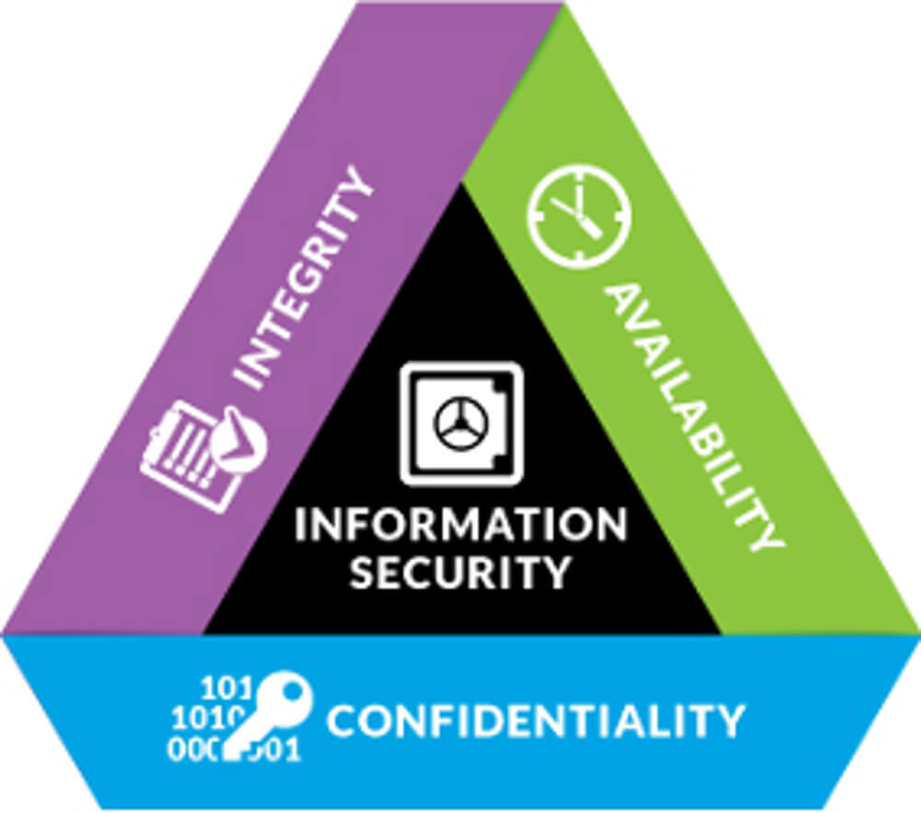
BÀI 8: QUY TRÌNH PHÁT TRIỂN PHẦN MỀM AN TOÀN
Khái niệm & Mục tiêu
Các nguyên tắc cốt lõi
Các giai đoạn chính trong SSDLC
Công cụ & Thực hành phổ biến
Đánh giá và Kết luận
Thảo luận về: DevOps và DevSecOps

Slide 4
8.1. Khái niệm và mục tiêu
1. Khái niệm
Secure Software Development Lifecycle (SSDLC) là quy trình phát triển phần mềm được tích hợp các hoạt động và biện pháp bảo mật trong từng giai đoạn của vòng đời phát triển (từ phân tích yêu cầu, thiết kế, lập trình, kiểm thử cho đến triển khai và bảo trì).
SSDLC coi bảo mật là một yêu cầu cốt lõi, được thực hiện song song và xuyên suốt quá trình phát triển.
SSDLC giúp tổ chức đảm bảo rằng sản phẩm phần mềm không chỉ đáp ứng nhu cầu nghiệp vụ mà còn giảm thiểu tối đa các lỗ hổng bảo mật có thể bị khai thác.

Slide 5
8.1. Khái niệm và mục tiêu
2. Mục tiêu
1. Phát hiện và xử lý rủi ro sớm: Nhận diện lỗ hổng ngay từ giai đoạn yêu cầu hoặc thiết kế, giảm chi phí khắc phục so với phát hiện ở giai đoạn sau.
2. Tích hợp bảo mật xuyên suốt: Đảm bảo mọi bước trong vòng đời phần mềm đều có kiểm soát bảo mật phù hợp.
3. Giảm thiểu chi phí và thời gian sửa lỗi: Sửa lỗi bảo mật trong giai đoạn phát triển sớm thường rẻ và hiệu quả hơn so với sau khi triển khai.
4. Tăng độ tin cậy & uy tín sản phẩm: Phần mềm an toàn giúp nâng cao niềm tin của khách hàng và tuân thủ các tiêu chuẩn, quy định (ISO 27001, OWASP, GDPR...).
5.Xây dựng văn hóa bảo mật: Khuyến khích các nhóm phát triển, kiểm thử, vận hành luôn coi trọng và tuân thủ nguyên tắc bảo mật.

Slide 6
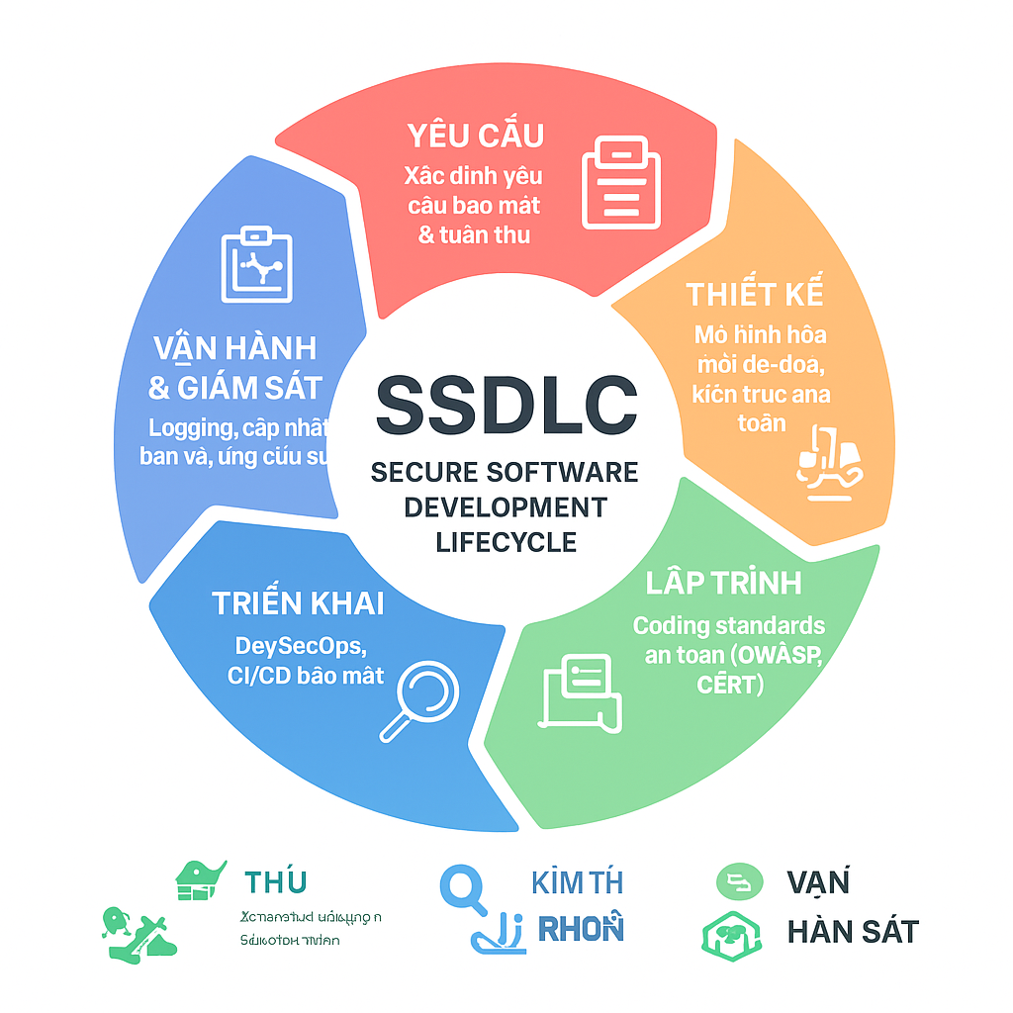
8.1. Khái niệm và mục tiêu
Quy trình SDDLC:

Slide 7
8.2. Các nguyên tắc cốt lõi SDDLC
1. Bảo mật ngay từ thiết kế (Security by Design)
Thay vì thêm bảo mật ở giai đoạn cuối, hệ thống phải được thiết kế với các yêu cầu bảo mật ngay từ đầu.
Các mô hình đe dọa (threat modeling) và phân tích rủi ro cần được thực hiện trong giai đoạn thiết kế.
Giúp giảm thiểu nguy cơ tồn tại các lỗ hổng kiến trúc khó sửa chữa về sau.
2. Nguyên tắc phòng ngừa (Defense in Depth)
Không dựa vào một cơ chế bảo mật duy nhất, mà áp dụng nhiều lớp bảo vệ.
Ví dụ: Xác thực đa yếu tố (MFA) + mã hóa dữ liệu + tường lửa + hệ thống giám sát.
Nếu một lớp phòng thủ bị vượt qua, các lớp khác vẫn tiếp tục bảo vệ hệ thống.

Slide 8
8.2. Các nguyên tắc cốt lõi SDDLC
3. Nguyên tắc tối thiểu (Least Privilege & Minimal Exposure)
Người dùng, dịch vụ, và ứng dụng chỉ nên có quyền hạn tối thiểu để thực hiện chức năng cần thiết.
Giảm thiểu phạm vi tấn công bằng cách hạn chế cổng, giao diện và dữ liệu không cần thiết được phơi bày.
Ngăn chặn việc kẻ tấn công lợi dụng đặc quyền cao để chiếm quyền kiểm soát hệ thống.
4. Shift-left Security (Kiểm thử bảo mật sớm)
Thay vì đợi đến cuối mới kiểm tra bảo mật, các hoạt động như Static Application Security Testing (SAST), Code Review, hay Dependency Checking được đưa vào từ sớm.
Giúp phát hiện lỗi bảo mật ngay trong giai đoạn coding hoặc build, tiết kiệm chi phí và thời gian; Thúc đẩy sự hợp tác chặt chẽ giữa đội ngũ phát triển (Dev) và bảo mật (Sec).

Slide 9
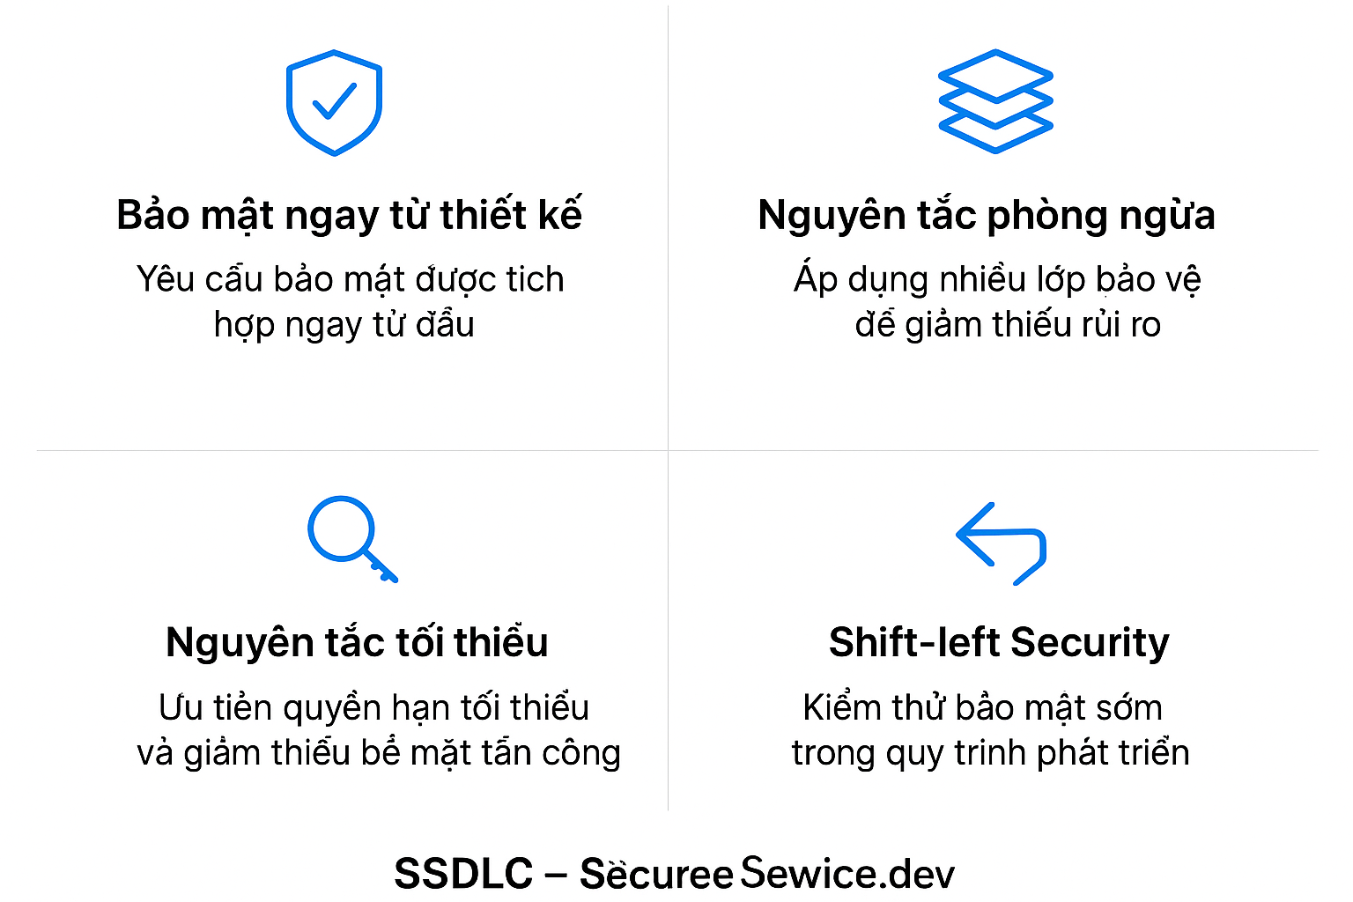
8.2. Các nguyên tắc cốt lõi SDDLC

Slide 10
8.3. Các giai đoạn chính trong SDDLC
1. Yêu cầu (Requirements)
Xác định và phân tích rủi ro bảo mật tiềm ẩn.
Thu thập yêu cầu bảo mật từ khách hàng, pháp lý và các chuẩn quốc tế (ISO 27001, OWASP ASVS, GDPR, HIPAA…).
Đưa các yêu cầu bảo mật thành tiêu chí bắt buộc trong tài liệu đặc tả phần mềm.
Bước này giúp “biết trước sản phẩm sau này có thể bị tấn công ở đâu, mức độ nghiêm trọng thế nào, và cần chuẩn bị gì để giảm thiểu”.

Slide 11
8.3. Các giai đoạn chính trong SDDLC
Xác định và phân tích rủi ro bảo mật tiềm ẩn
Đây là bước đặt nền móng để bảo mật được tích hợp ngay từ đầu trong quy trình phát triển phần mềm. Nội dung gồm:
a. Xác định rủi ro bảo mật
Phân tích đặc điểm hệ thống: dữ liệu nào quan trọng (PII, dữ liệu tài chính, y tế…), cách lưu trữ và truyền tải.
Xác định các mối đe dọa:
Tấn công SQL Injection, XSS, CSRF.
Rò rỉ dữ liệu (Data Leakage).
Tấn công từ chối dịch vụ (DoS/DDoS).
Rủi ro nội gián (Insider Threat).
Sai sót cấu hình (Misconfiguration).

Slide 12
8.3. Các giai đoạn chính trong SDDLC
Xác định và phân tích rủi ro bảo mật tiềm ẩn
b. Phân tích rủi ro
Đánh giá tác động (Impact): nếu bị khai thác, mức độ ảnh hưởng thế nào (tài chính, uy tín, pháp lý)?
Xác suất xảy ra (Likelihood): khả năng kẻ tấn công khai thác cao hay thấp?
Ưu tiên rủi ro: kết hợp Impact + Likelihood → xác định rủi ro “cao”, “trung bình”, “thấp”.
c. Phương pháp & công cụ hỗ trợ
Phương pháp: STRIDE (Microsoft), DREAD, hoặc Attack Tree.
Công cụ: Microsoft Threat Modeling Tool, OWASP Threat Dragon, Risk Assessment Matrix.
d. Kết quả đầu ra
Danh sách rủi ro bảo mật tiềm ẩn; Mức độ ưu tiên xử lý (High, Medium, Low); Gợi ý yêu cầu bảo mật cần bổ sung để giảm thiểu rủi ro.

Slide 13
8.3. Các giai đoạn chính trong SDDLC
2. Thiết kế (Design)
Áp dụng Threat Modeling để xác định các điểm yếu và kịch bản tấn công.
Xây dựng kiến trúc hệ thống theo nguyên tắc Security by Design và Defense in Depth.
Xem xét các mẫu thiết kế an toàn (secure design patterns) để giảm thiểu rủi ro.

Slide 14
8.3. Các giai đoạn chính trong SDDLC
Security by Design (Bảo mật ngay từ thiết kế)
a. Khái niệm
Là nguyên tắc thiết kế phần mềm trong đó bảo mật được tích hợp ngay từ đầu thay vì bổ sung sau khi phát triển.
Mục tiêu: Giảm thiểu rủi ro từ kiến trúc, quy trình, và cách triển khai hệ thống.
Security by Design = Xây dựng phần mềm an toàn ngay từ gốc, thay vì “vá lỗi” khi đã triển khai.

Slide 15
8.3. Các giai đoạn chính trong SDDLC
Security by Design (Bảo mật ngay từ thiết kế)
b. Đặc điểm chính
Bảo mật mặc định (Secure by Default): Hệ thống tự động ở trạng thái an toàn, chỉ mở các tính năng cần thiết.
Bảo mật theo chiều sâu (Defense in Depth): Áp dụng nhiều lớp bảo vệ để nếu một lớp bị tấn công, lớp khác vẫn ngăn chặn.
Thiết kế tối giản (Minimal Attack Surface): Giảm thiểu các điểm có thể bị khai thác (port, API, quyền truy cập).
Xem xét mối đe dọa từ đầu: Áp dụng Threat Modeling để phân tích rủi ro trong giai đoạn thiết kế.

Slide 16
8.3. Các giai đoạn chính trong SDDLC
Security by Design (Bảo mật ngay từ thiết kế)
c. Ví dụ thực tế
Hệ thống web: Bật HTTPS mặc định, tắt HTTP.
Ứng dụng mobile: Chỉ yêu cầu quyền tối thiểu (camera, location nếu thật sự cần).
API: Sử dụng authentication/authorization (OAuth 2.0, JWT) ngay từ bản thiết kế.
Database: Mã hóa dữ liệu nhạy cảm (encryption-at-rest, encryption-in-transit).

Slide 17
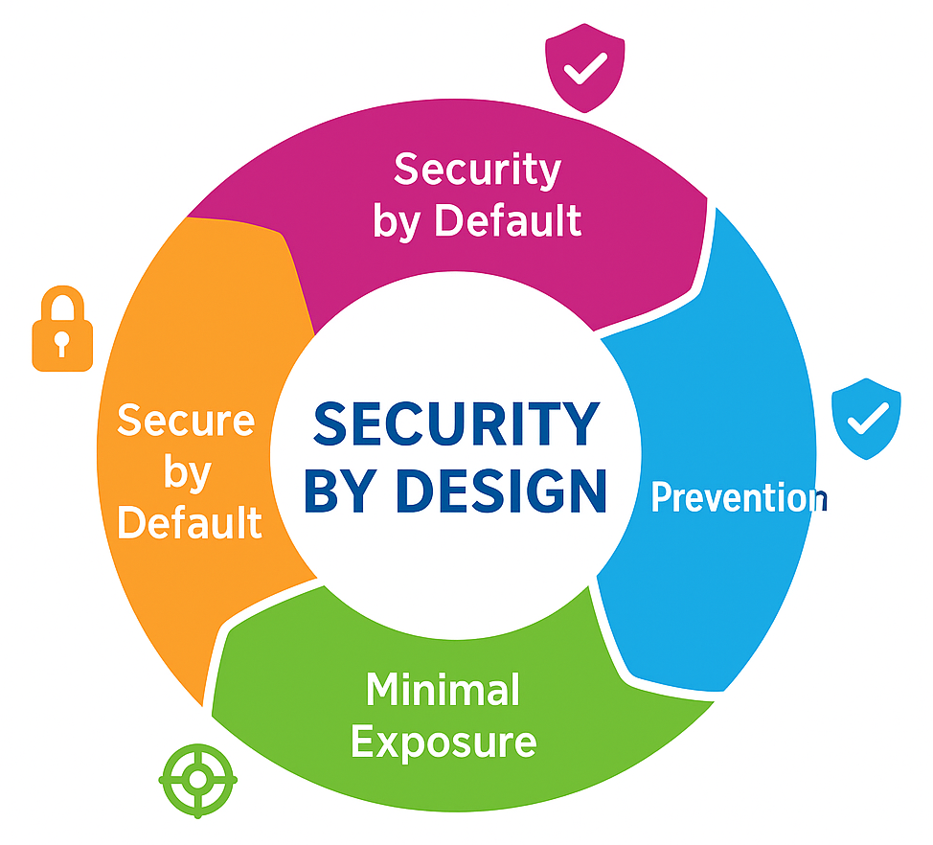
8.3. Các giai đoạn chính trong SDDLC
Security by Design (Bảo mật ngay từ thiết kế)

Slide 18
8.3. Các giai đoạn chính trong SDDLC
3. Lập trình (Implementation / Coding)
Lập trình theo coding standards an toàn (OWASP Top 10, SEI CERT, MISRA...).
Kiểm soát phụ thuộc thư viện (dependency management), tránh dùng package không an toàn.
Thực hiện code review tập trung vào bảo mật (security code review).
Security code review là một bước quan trọng trong SSDLC, để phát hiện các lỗ hổng bảo mật ngay từ giai đoạn phát triển. Khác với code review thông thường (chỉ xem xét logic, performance, style…), security code review tập trung vào rủi ro an ninh tiềm ẩn.

Slide 19
8.3. Các giai đoạn chính trong SDDLC
Nội dung chính của Security Code Review:
Mục tiêu
Xác định lỗ hổng bảo mật trước khi phần mềm được triển khai.
Đảm bảo mã nguồn tuân thủ coding standards an toàn (ví dụ: SEI CERT, OWASP Secure Coding Practices).
Giảm chi phí xử lý lỗi bảo mật so với phát hiện muộn ở giai đoạn triển khai/vận hành.

Slide 20
8.3. Các giai đoạn chính trong SDDLC
Nội dung chính của Security Code Review:
Các điểm cần tập trung khi review
Xác thực & phân quyền: Kiểm tra việc quản lý tài khoản, quyền truy cập (Least Privilege).
Xử lý dữ liệu đầu vào: Tránh SQL Injection, XSS, Command Injection…
Quản lý mật khẩu & thông tin nhạy cảm: Không hard-code mật khẩu, dùng hash/salt an toàn (bcrypt, Argon2…).
Giao tiếp an toàn: Bắt buộc HTTPS/TLS, không truyền dữ liệu nhạy cảm qua kênh không mã hóa.
Xử lý lỗi & logging: Tránh lộ thông tin hệ thống trong log hoặc thông báo lỗi.
Thư viện/phụ thuộc bên ngoài: Kiểm tra phiên bản, lỗ hổng CVE.

Slide 21
8.3. Các giai đoạn chính trong SDDLC
Nội dung chính của Security Code Review:
3. Phương pháp thực hiện
Manual Review: chuyên gia bảo mật đọc mã, phát hiện lỗ hổng logic.
Tool hỗ trợ: sử dụng Static Application Security Testing (SAST) để quét mã tự động (SonarQube, Fortify, Checkmarx…).
Kết hợp: manual + tool để đạt hiệu quả cao nhất.
4. Best Practices
Áp dụng checklist bảo mật (theo OWASP Code Review Guide).
Review theo module, ưu tiên những phần nhạy cảm (auth, crypto, giao tiếp mạng).
Thực hiện review liên tục trong CI/CD pipeline (DevSecOps).

Slide 22
8.3. Các giai đoạn chính trong SDDLC
Nội dung chính của Security Code Review:
Security code review được xem như một “tường lửa con người”, nó kết hợp công cụ tự động để đảm bảo phần mềm không mang theo lỗ hổng từ ngay trong mã nguồn.

Slide 23
8.3. Các giai đoạn chính trong SDDLC
4. Kiểm thử (Testing)
Áp dụng nhiều phương pháp kiểm thử bảo mật:
SAST (Static Application Security Testing): phân tích mã nguồn tĩnh.
DAST (Dynamic Application Security Testing): kiểm thử ứng dụng đang chạy.
IAST (Interactive Application Security Testing): kết hợp SAST + DAST.
Fuzzing: đưa dữ liệu ngẫu nhiên để tìm lỗi ẩn.
Thực hiện penetration testing (kiểm thử xâm nhập) trước khi triển khai.

Slide 24
8.3. Các giai đoạn chính trong SDDLC
Nội dung chính về Penetration Testing trước khi triển khai
1. Mục tiêu
Phát hiện lỗ hổng bảo mật trong môi trường gần giống thực tế.
Kiểm tra mức độ chịu đựng tấn công của ứng dụng/web/API/hệ thống.
Đánh giá hiệu quả của các biện pháp bảo mật đã áp dụng (auth, crypto, logging, WAF, IDS/IPS…).
Cung cấp báo cáo rủi ro để vá lỗi trước khi triển khai chính thức.

Slide 25
8.3. Các giai đoạn chính trong SDDLC
Nội dung chính về Penetration Testing trước khi triển khai
2. Phạm vi kiểm thử
Ứng dụng & API: Injection, Broken Auth, XSS, CSRF, IDOR… (theo OWASP Top 10).
Hệ thống & mạng: port scanning, privilege escalation, config misconfiguration.
Thành phần thứ ba: kiểm tra thư viện, framework, dependency vulnerabilities (CVE).
Môi trường triển khai: container security (Docker, Kubernetes), cloud misconfiguration (AWS, Azure…).

Slide 26
8.3. Các giai đoạn chính trong SDDLC
Nội dung chính về Penetration Testing trước khi triển khai
3. Phương pháp
Black-box testing: Giả lập hacker bên ngoài, không biết trước hệ thống.
White-box testing: Có thông tin về code, kiến trúc (giúp k.thử sâu hơn).
Grey-box testing: Biết một phần thông tin (phổ biến nhất).
Kết hợp với các kỹ thuật:
SAST/DAST/IAST (Static/Dynamic/Interactive testing).
Fuzzing: gửi dữ liệu ngẫu nhiên để phát hiện crash/lỗ hổng.
Social engineering (nếu áp dụng với toàn hệ thống).

Slide 27
8.3. Các giai đoạn chính trong SDDLC
Nội dung chính về Penetration Testing trước khi triển khai
3. Quy trình điển hình:
Lập kế hoạch & xác định phạm vi (scope, hệ thống, API nào sẽ kiểm thử).
Thu thập thông tin & đánh giá bề mặt tấn công (reconnaissance).
Thực hiện tấn công giả lập (manual + tool như Burp Suite, Metasploit, Nmap…).
Ghi nhận & báo cáo lỗ hổng (với PoC – proof of concept).
Đề xuất & hỗ trợ vá lỗi.
Kiểm thử lại (retest) để đảm bảo lỗ hổng đã được xử lý.

Slide 28
8.3. Các giai đoạn chính trong SDDLC
Nội dung chính về Penetration Testing trước khi triển khai
4. Best Practices
Thực hiện trước khi go-live hoặc sau mỗi thay đổi lớn.
Kết hợp cả kiểm thử tự động và thủ công (tool không bao giờ phát hiện hết).
Gắn penetration testing vào DevSecOps pipeline (có thể chạy định kỳ).
Lưu ý yếu tố tuân thủ (compliance): PCI-DSS, ISO 27001, HIPAA,… yêu cầu pen test định kỳ.

Slide 29
8.3. Các giai đoạn chính trong SDDLC
5. Triển khai (Deployment)
Kết hợp DevSecOps: Bảo mật tích hợp vào CI/CD pipeline.
Kiểm soát cấu hình (secure configuration management).
Quản lý bí mật (secrets management) và khóa mã hóa an toàn.

Slide 30
8.3. Các giai đoạn chính trong SDDLC
DevSecOps & Tích hợp bảo mật trong CI/CD Pipeline
DevSecOps chính là cách đưa bảo mật trở thành một phần tự động & liên tục trong vòng đời phát triển phần mềm, thay vì làm thủ công ở cuối. Việc tích hợp bảo mật vào CI/CD pipeline giúp phát hiện và xử lý lỗ hổng sớm hơn và giảm rủi ro triển khai.
1. Ý tưởng cốt lõi
Thay vì chỉ “Dev + Ops”: Thêm “Sec” vào mọi giai đoạn.
Bảo mật không chặn quy trình DevOps, mà tích hợp vào pipeline tự động.
Mục tiêu: “Shift-left security”: Phát hiện lỗi sớm, sửa nhanh, ít tốn kém.

Slide 31
8.3. Các giai đoạn chính trong SDDLC
DevSecOps & Tích hợp bảo mật trong CI/CD Pipeline
2. Tích hợp trong từng giai đoạn CI/CD
a. Code (Develop)
SAST (Static Application Security Testing) chạy ngay khi lập trình viên push code (phát hiện SQLi, XSS, code lỗi logic).
Secret scanning: phát hiện API key, password trong repo (GitLeaks, TruffleHog).
Linter & code style rule (như SonarQube, ESLint).
b. Build
Dependency scanning: kiểm tra thư viện, framework (Snyk, OWASP Dependency-Check).
Container image scanning: quét lỗ hổng trong Docker image (Anchore, Clair, Trivy).

Slide 32
8.3. Các giai đoạn chính trong SDDLC
DevSecOps & Tích hợp bảo mật trong CI/CD Pipeline
2. Tích hợp trong từng giai đoạn CI/CD
c. Test
DAST (Dynamic Application Security Testing): kiểm thử ứng dụng chạy thực tế.
IAST (Interactive Security Testing): phân tích runtime.
Fuzzing: kiểm tra input ngẫu nhiên gây crash/lỗi.
d. Release/Deploy
Infrastructure as Code (IaC) scanning: phát hiện config sai (Terraform, CloudFormation).
Policy-as-code (OPA, HashiCorp Sentinel).
Kiểm soát secrets & credential qua Vault, KMS thay vì hardcode.

Slide 33
8.3. Các giai đoạn chính trong SDDLC
DevSecOps & Tích hợp bảo mật trong CI/CD Pipeline
2. Tích hợp trong từng giai đoạn CI/CD
e. Operate/Monitor
Logging & monitoring tích hợp SIEM (Splunk, ELK, Wazuh).
Runtime Application Self-Protection (RASP).
Patch management & continuous compliance.
3. Công cụ phổ biến
CI/CD tools: Jenkins, GitLab CI, GitHub Actions, Azure DevOps.
Security tools:
SAST: SonarQube, Checkmarx;
DAST: OWASP ZAP, Burp Suite;
Container scan: Trivy, Anchore;
IaC scan: Checkov, tfsec.

Slide 34
8.3. Các giai đoạn chính trong SDDLC
DevSecOps & Tích hợp bảo mật trong CI/CD Pipeline
4. Lợi ích
Phát hiện lỗi bảo mật sớm: Giảm chi phí sửa lỗi.
Tự động hóa: Tránh bỏ sót kiểm tra bảo mật.
Liên tục & lặp lại được: Mỗi commit/build đều được kiểm thử an ninh.
Tăng niềm tin triển khai: Giảm nguy cơ rò rỉ dữ liệu, tấn công sau khi go-live.
Có thể nói: DevSecOps trong CI/CD = Bảo mật như code, do đó, mọi kiểm tra an ninh đều trở thành bước tự động trong pipeline, không phụ thuộc vào con người nhớ hay quên.

Slide 35
8.3. Các giai đoạn chính trong SDDLC
6. Vận hành & Giám sát (Operations & Monitoring)
Thiết lập hệ thống logging & monitoring để phát hiện hành vi bất thường.
Cập nhật bản vá bảo mật (patch management) thường xuyên.
Có kế hoạch ứng cứu sự cố (Incident Response Plan) khi xảy ra vi phạm.
Đánh giá định kỳ (security audit, compliance check).

Slide 36
8.3. Các giai đoạn chính trong SDDLC
6. Vận hành & Giám sát (Operations & Monitoring)
Đánh giá định kỳ (Security Audit & Compliance Check) là một bước rất quan trọng trong giai đoạn Vận hành & Giám sát của SSDLC:
Security Audit: Kiểm tra toàn diện hệ thống, mã nguồn, kiến trúc và quy trình để phát hiện lỗ hổng bảo mật.
Compliance Check: Đối chiếu hệ thống với các tiêu chuẩn và quy định bắt buộc (ISO 27001, GDPR, HIPAA, PCI-DSS…).
Chu kỳ định kỳ: Thực hiện theo lịch (hàng quý, hàng năm) hoặc khi có thay đổi lớn trong hệ thống.

Slide 37
8.3. Các giai đoạn chính trong SDDLC
6. Vận hành & Giám sát (Operations & Monitoring)
Chu kỳ định kỳ: Thực hiện theo lịch (hàng quý, hàng năm) hoặc khi có thay đổi lớn trong hệ thống.
Mục tiêu: Đảm bảo hệ thống luôn duy trì mức an toàn cao, đáp ứng yêu cầu pháp lý và giảm thiểu rủi ro bị phạt hoặc tấn công.
Đây là “lớp bảo vệ cuối” để đảm bảo phần mềm không chỉ an toàn khi phát triển mà còn bền vững trong suốt vòng đời vận hành.

Slide 38
8.4. Công cụ & Thực hành phổ biến
1. Công cụ phổ biến
a. Phân tích mã nguồn & lỗ hổng
SAST (Static Application Security Testing): SonarQube, Checkmarx, Fortify.
DAST (Dynamic Application Security Testing): OWASP ZAP, Burp Suite.
IAST (Interactive Application Security Testing): Contrast Security, Veracode.

Slide 39
8.4. Công cụ & Thực hành phổ biến
Công cụ phổ biến
b. Quản lý phụ thuộc & thành phần mã nguồn mở (SCA - Software Composition Analysis)
OWASP Dependency-Check, Snyk, WhiteSource.
c. Kiểm soát cấu hình & hạ tầng
HashiCorp Vault, Terraform, Ansible, Kubernetes Security Tools.
d. DevSecOps & CI/CD
Jenkins, GitLab CI/CD, GitHub Actions tích hợp security scan.
e. Giám sát & logging
ELK Stack (Elasticsearch, Logstash, Kibana), Splunk, SIEM.

Slide 40
8.4. Công cụ & Thực hành phổ biến
2. Thực hành phổ biến
Code Review tập trung vào bảo mật.
Threat Modeling: STRIDE, DFD.
Penetration Testing trước triển khai.
Shift-left Security: Kiểm thử bảo mật sớm.
Security Champions: Gắn trách nhiệm bảo mật trong từng team dev.
Continuous Security Monitoring: Giám sát 24/7.

Slide 41
8.4. Công cụ & Thực hành phổ biến
Quản lý phụ thuộc & thành phần mã nguồn mở (SCA - Software Composition Analysis):
Phát hiện và quản lý rủi ro bảo mật từ các thư viện, framework và thành phần mã nguồn mở được sử dụng trong dự án:
Phần lớn phần mềm hiện đại phụ thuộc vào mã nguồn mở.
Nhiều lỗ hổng bảo mật nghiêm trọng (như Log4Shell) bắt nguồn từ thư viện bên thứ ba.
Nếu không kiểm soát, các lỗ hổng này có thể trở thành điểm tấn công lớn.

Slide 42
8.4. Công cụ & Thực hành phổ biến
Quản lý phụ thuộc & thành phần mã nguồn mở (SCA - Software Composition Analysis):
Công cụ phổ biến:
OWASP Dependency-Check: Phát hiện các thư viện có lỗ hổng dựa trên Cơ sở dữ liệu CVE.
Snyk: Kiểm tra bảo mật phụ thuộc, container, IaC.
WhiteSource (nay là Mend.io): Quản lý license, theo dõi lỗ hổng bảo mật trong thành phần nguồn mở.
Tích hợp SCA vào CI/CD pipeline giúp phát hiện sớm và tự động cảnh báo khi có thư viện dễ bị tấn công.

Slide 43
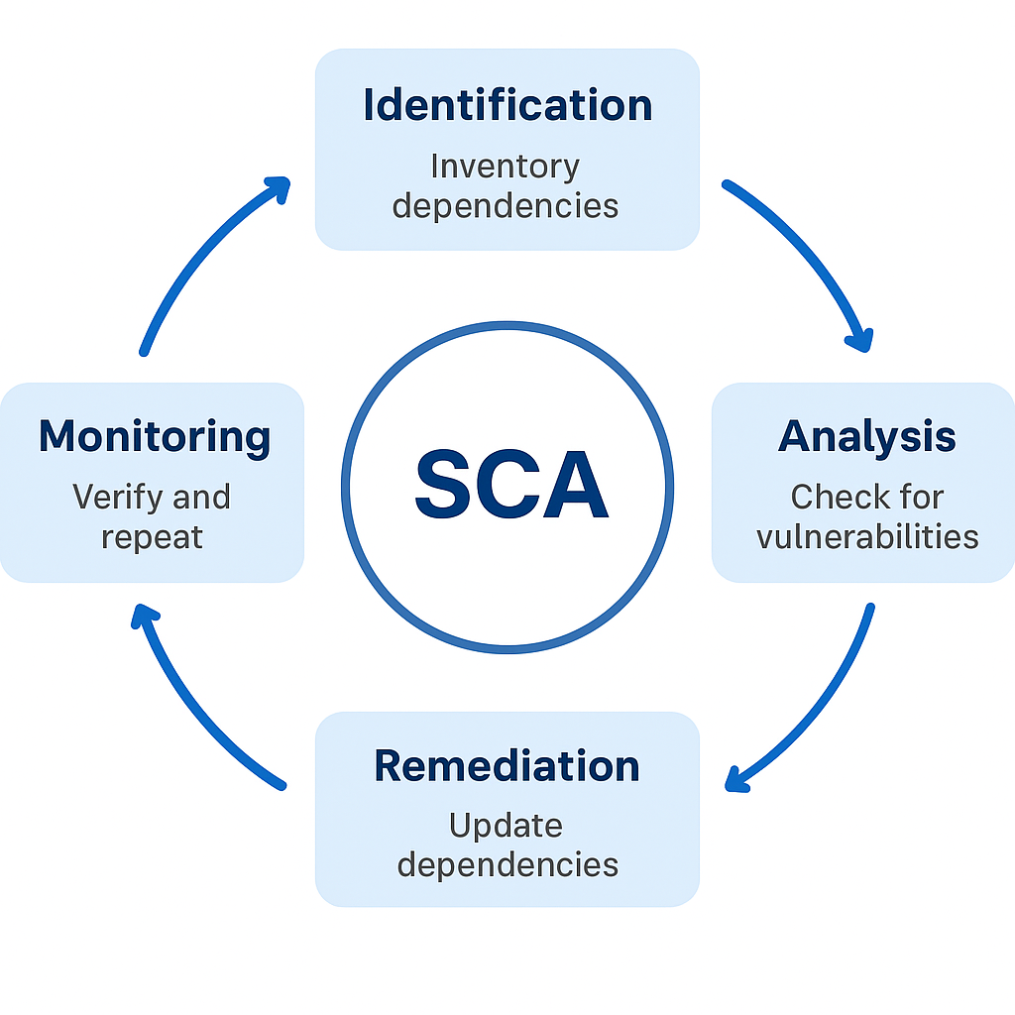
8.4. Công cụ & Thực hành phổ biến

Slide 44
8.5. Đánh giá & Kết luận
Nhận định:
Secure Software Development Lifecycle (SSDLC) là cách tiếp cận tích hợp bảo mật xuyên suốt vòng đời phát triển phần mềm, thay vì chỉ bổ sung bảo mật ở cuối.
Đánh giá hiệu quả:
Giúp phát hiện và xử lý rủi ro sớm, giúp giảm chi phí khắc phục về sau.
Nâng cao chất lượng và độ tin cậy của phần mềm.
Đáp ứng các yêu cầu pháp lý, chuẩn quốc tế (ISO, OWASP, GDPR…).
Giảm nguy cơ bị khai thác lỗ hổng trong vận hành.

Slide 45
8.5. Đánh giá & Kết luận
Kết luận:
SSDLC không chỉ là khung quy trình kỹ thuật, mà còn là yêu cầu phát triển phần mềm an toàn.
Thành công đòi hỏi sự phối hợp của nhiều bên: Nhà phát triển, kiểm thử, bảo mật, quản lý và khách hàng.
Xu hướng hiện nay: Kết hợp DevSecOps, tự động hóa kiểm thử bảo mật, đánh giá định kỳ để duy trì an toàn bền vững.

Slide 46
8.6. Thảo luận về DepOps và DepSecOps
a) DevOps:
Mô hình kết hợp Development (Dev) và Operations (Ops).
Mục tiêu: tự động hóa, rút ngắn chu kỳ phát triển, triển khai nhanh chóng và liên tục (CI/CD).
Hạn chế của DevOps truyền thống:
Tập trung vào tốc độ, nhưng ít chú trọng đến bảo mật.
Lỗ hổng bảo mật thường bị phát hiện muộn, chi phí xử lý cao.

Slide 47
8.6. Thảo luận về DepOps và DepSecOps
b) DevSecOps:
Mở rộng từ DevOps, tích hợp Security (Sec) vào mọi giai đoạn.
Bảo mật trở thành trách nhiệm chung của toàn bộ nhóm (developer, tester, ops, security).
Nguyên tắc: Shift-left security – kiểm tra bảo mật sớm và liên tục.
Lợi ích của DevSecOps:
Phát hiện lỗ hổng sớm, giảm rủi ro và chi phí khắc phục.
Cải thiện niềm tin của khách hàng, đáp ứng yêu cầu tuân thủ.
Giúp tổ chức duy trì tốc độ triển khai nhanh nhưng an toàn.

Slide 48
8.6. Thảo luận về DepOps và DepSecOps
c) Kết luận:
DevOps chú trọng tốc độ, trong khi đó, DevSecOps cân bằng giữa tốc độ và an toàn.
Tích hợp DevSecOps không chỉ là công cụ, mà còn là xu thế tất yêu về phát triển phần mềm an toàn, bảo mật phải được chú trọng trong toàn bộ vòng đời phần mềm.

Slide 49
8.6. Thảo luận về DepOps và DepSecOps
Tiêu chí | DevOps | DevSecOps
Mục tiêu chính | Tăng tốc phát triển & triển khai phần mềm (tự động hóa, CI/CD). | Tích hợp bảo mật ngay từ đầu vào toàn bộ quy trình DevOps.
Trọng tâm | Tối ưu hóa sự phối hợp giữa Dev (phát triển) và Ops (vận hành). | Thêm Security vào quy trình: Dev + Sec + Ops.
Bảo mật | Thường xử lý ở cuối vòng đời (sau khi phát triển xong). | Được tích hợp xuyên suốt (shift-left security).
Công cụ | Jenkins, Docker, Kubernetes, Ansible, Terraform... | Thêm công cụ bảo mật: SAST, DAST, SCA (Dependency-Check, Snyk...), Secret scanning...
Tương tác | Tương tác giữa Dev và Ops, tự động hóa, phản hồi nhanh. | T/tác mở rộng: Dev + Sec + Ops, coi bảo mật là trách nhiệm chung.
Kết quả | Ứng dụng triển khai nhanh, ổn định. | Ứng dụng triển khai nhanh, an toàn và tuân thủ chuẩn bảo mật.

Slide 50
Những nội dung cần lưu ý:
- SSDLC là tất yếu: Bảo mật phải được tích hợp xuyên suốt vòng đời phát triển phần mềm.
- Nguyên tắc cốt lõi: Security by Design, Defense in Depth, Least Privilege, Shift-left Security.
- Quy trình 6 giai đoạn: Yêu cầu → Thiết kế → Lập trình → Kiểm thử → Triển khai → Vận hành.
- Công cụ hỗ trợ: SAST, DAST, SCA, CI/CD an toàn, logging & monitoring.
- DevOps vs. DevSecOps: Từ chỉ tập trung tốc độ → sang vừa nhanh vừa an toàn.
- Bảo mật là trách nhiệm chung của toàn bộ đội ngũ phát triển, vận hành và an ninh.

Slide 51
Những nội dung cần lưu ý:
“Phần mềm an toàn không phải là kết quả ngẫu nhiên, mà là thành quả của một quy trình được thiết kế cẩn trọng, có bảo mật ở trung tâm.”

